Slide 1
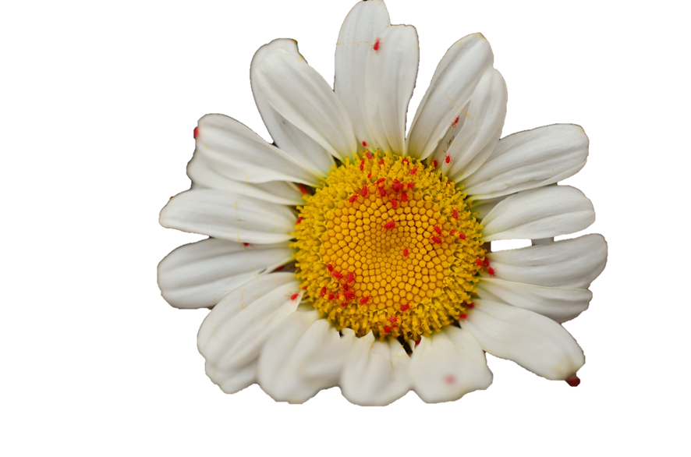
Los pulgones.

Slide 2
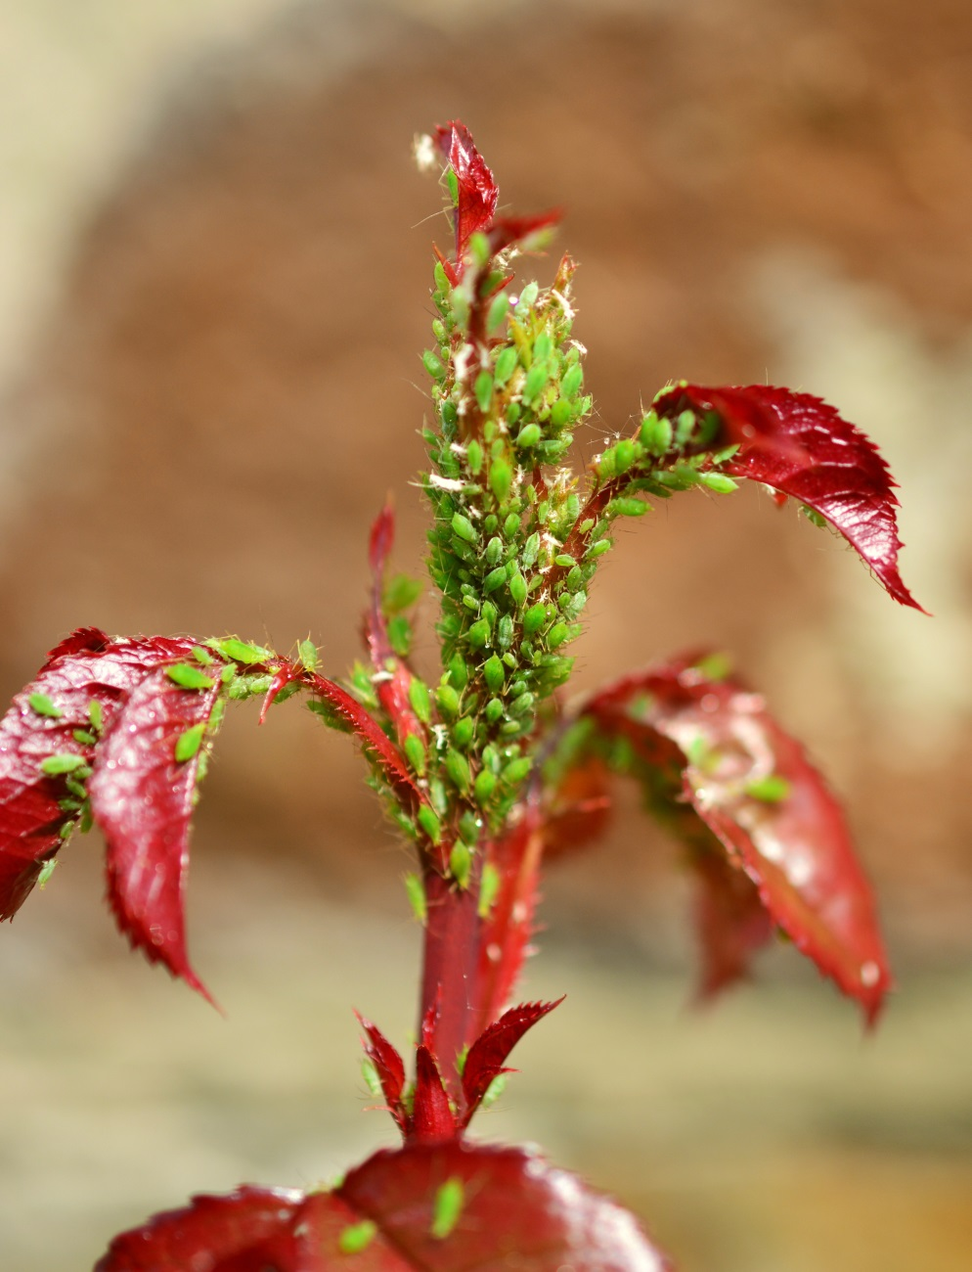
Los pulgones o áfidos son una de las plagas más comunes, tanto en huertos como en jardines con plantas ornamentales, por su gran capacidad de adaptación y propagación.
Congerdesing. Pixabay. Licencia CC0 1.0

Slide 3
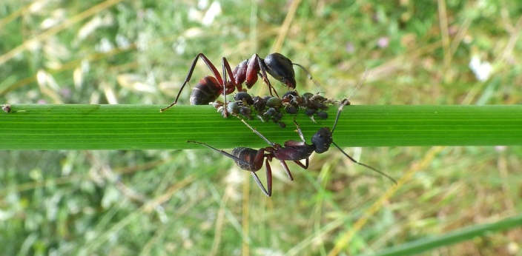
El pulgón es un consumidor incansable de nitrógeno que consigue succionando la savia de las plantas sobre las que vive, prefiere los brotes tiernos pues tienen mayor concentración de nitrógeno.
El exceso de azúcar y agua que obtiene de la savia la excreta en forma de melaza, de la que se alimentan socios como las hormigas. Este buffet self-service es recompensado por las hormigas con un servicio de protección frente a depredadores y con un transporte a nuevos brotes tiernos.
Pascual, M. Pixabay. Licencia CC0 1.0

Slide 4
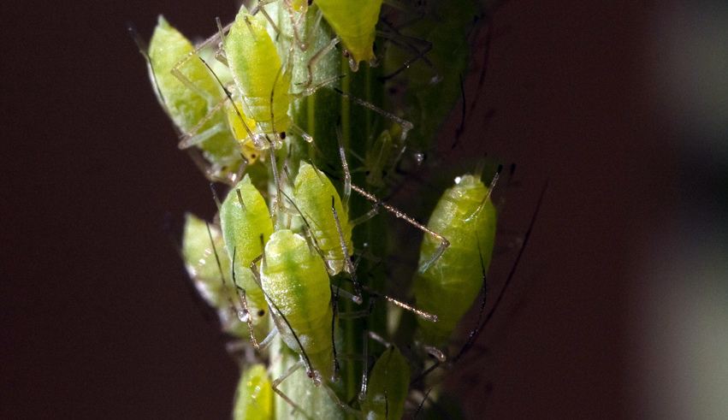
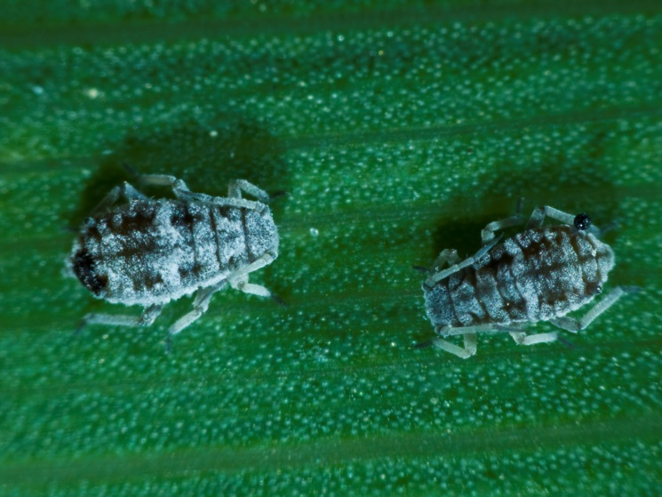
ESPECIES
Existen varias especies siendo las más comunes…
Pulgón verde, presente en alcachofas, guisantes, judías y fresas.
Pulgón gris de las coles.
Soffia, A. Flickr. Licencia CC BY-ND 2.0
Duro Pérez, R. INTEF. Licencia CC BY-ND-SA 3.0 ES

Slide 5
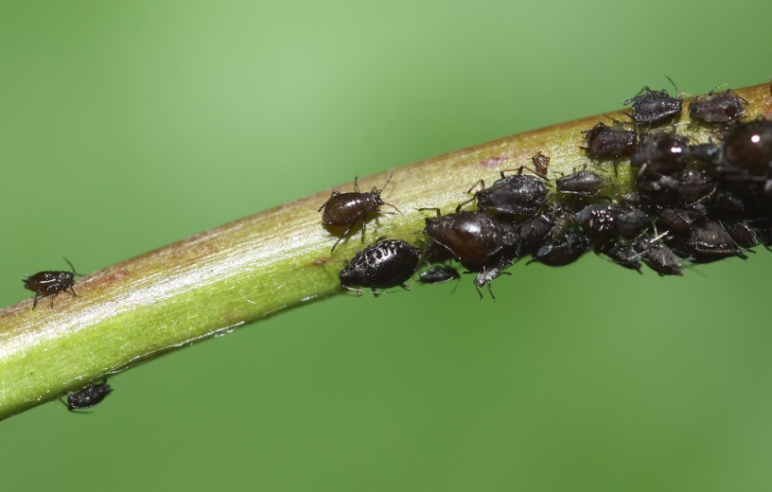
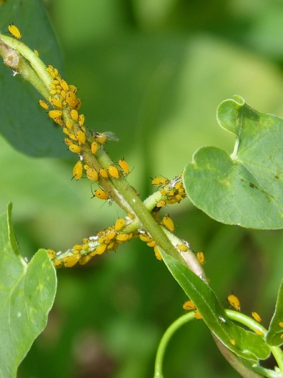
Pulgón negro de las habas.
Pulgón amarillo de los fresales.
Morley, D. Flickr. Licencia CC BY-ND 2.0
Pascual, M.Flickr. Licencia CC0 1.0

Slide 6
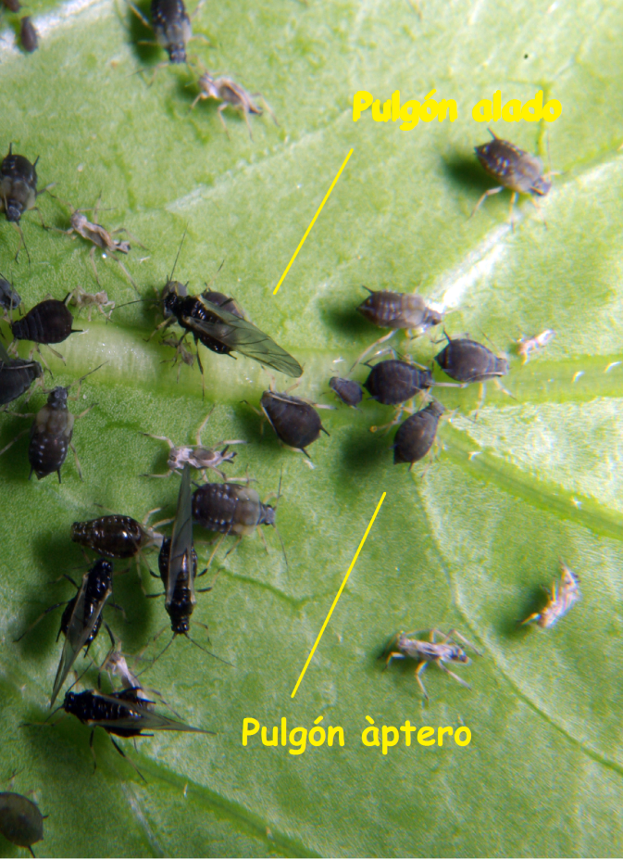
COLONIZACIÓN.
Al principio todos los individuos son hembras sin alas que se reproducen asexualmente, por lo que en un semana cada una puede tener hasta 150 crías, cuando el recurso empieza a escasear aparecen las primeras hembras con alas para trasladarse a otras zonas, y cuando finalmente cambian las condiciones meteorológicas favorables, aparecen machos y hembras para reproducirse sexualmente y poner huevos, que aguantarán de forma latente hasta que de nuevo las condiciones sean las adecuadas.
© David Pérez (DPC), Wikimedia Commons. Licencia CC BY-SA 4.0

Slide 7
MEDIDAS A TOMAR
Son varias las medidas a tomar en función de la gravedad de la plaga:
Arrancar y quemar las plantas más afectadas.
Pulverizar con agua templada a presión para quitarlos de la planta.
Pulverizar con agua jabonosa (100 g/10 l de agua).
Pulverizar con una infusión de tabaco. El contenido de dos cigarrillos debe dejarse macerar en 1 litro de agua durante 48 horas.
Aplicar insecticidas naturales como el aceite de neem.

Slide 8
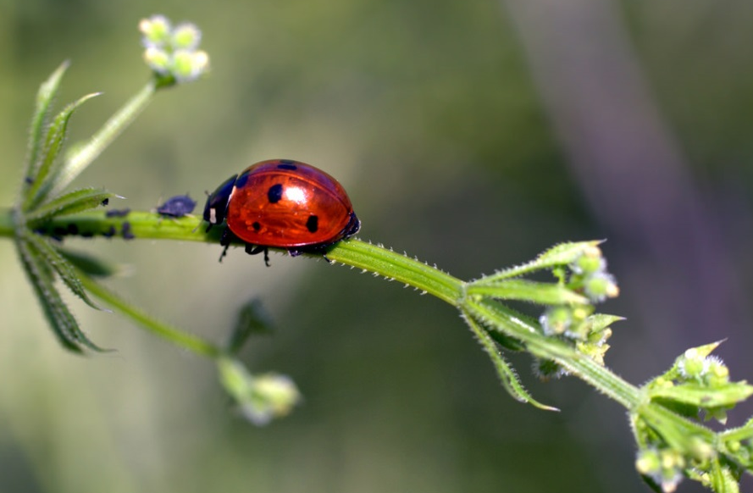
Martín Vicente, M. Flickr . Licencia: CC BY 2.0 Pero recuerda, antes de aplicar cualquier medida considera si realmente por la cantidad y el daño que causan en tu huerto tienes una plaga o simplemente unos habitantes más de tu huerto, que en tal caso puedes respetar.

